Slide 1
Mgr. Ivana Zelenková 23.3.2014, Dějepis 8
SÍLY REVOLUCE

Slide 2
RUSKO
- r. 1825 po nástupu nového cara Mikuláše I. čelilo Rusko vzpouře tzv. „Děkabristů“ (děkabr=prosinec)-touha po svobodě, změna pol.systému.
- Povstání bylo špatně organizované –spory o smysl povstání,většina chtěla zrušit nevolnictví, vytvořit konstituční monarchii.
- povstání bylo potlačeno, vůdci povstání popraveni, 121 členů posláno na Sibiř.

Slide 3
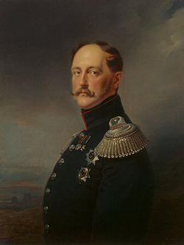
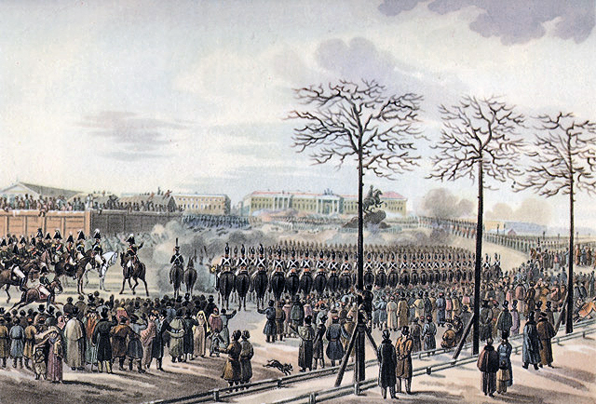
Ruský car Mikuláš I.
Povstání děkabristů – 1825, senátní náměstí Petrohrad

Slide 4
ŘECKO
- Ve 20. letech dosáhly svobodu španělské kolonie v latinské Americe a úspěšně skončil i boj Řeků za svobodu.
- r.1821 povstali Řekové na Balkánském poloostrově proti osmanské nadvládě. Svatá Aliance je nepodpořila, přesto zvítězili.
- Řecké povstání byl jeden z prvních příkladů v moderních dějinách o síle veřejného mínění.
-Boj Řeků za svobodu – námět mnoha děl – Byron, mnoho dobrovolníků.R. 1830 – Řecko nezávislé.

Slide 5
- Ve Francii – snaha o znovuzavedení absolutismu, r. 1830 Karel X. rozpustil sněmovnu, zavedl cenzuru a omezil volební právo.
-Pařížský lid znovu povstal – tzv. „červencová revoluce“- monarchie se však udržela a na trůn nastoupil Ludvík Filip (1830-1848),možnost podnikání.
-červencová revoluce měla ohlas i v Belgii- vypuklo tzv. „Bruselské povstání“, Belgie prohlášena za nezávislou.
- V Polsku také proběhla vlna povstání – listopad 1830

Slide 6
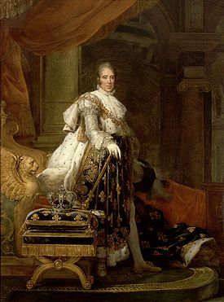
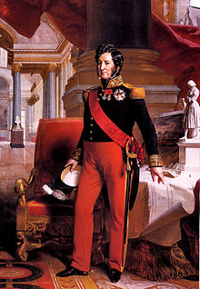
Obr. č. 3 – Karel X.
Obr.č.2- Ludvík Filip

